Slide 1
Дизайн-проект благоустройства территории общего пользования, расположенной по адресу: Среднеканский район, пос. Сеймчан, ул. Октябрьская, д.20
Приложение № к муниципальной программе «Формирование современной городской среды муниципального образования
«Среднеканский городской округ» на 2018-2022 годы»
пос. Сеймчан, 2019 год

Slide 2
Мероприятия: - обеспечение освещения дорожек; - устройство бетонных дорожек; - устройство бетонного основания под покрытие на детскую площадку; - установка малых архитектурных форм; - подсыпка грунта по периметру вдоль забора территории общего пользования; - озеленение территории. Объемы и источники финансирования: Объём финансовых средств, предусмотренных на реализацию проекта составляет 1173,304 тыс. рублей.
Благоустройство территории общего пользования
п. Сеймчан, ул. Октябрьская д. 20

Slide 3
Программа 2018-2022 годов является продолжением реализации приоритетного проекта «Формирование комфортной городской среды», начатой в 2017 году. 1. Целями и задачами проекта является: - создание на территории городского округа благоприятной среды для проживания населения; - сохранение и поддержание жизнеобеспечения жителей; - повышение уровня качества жизни населения; - создание условий для благополучной эксплуатации многоквартирного жилого дома и прилегающей территории; - формирование эстетического облика придомовой территории; - сохранение экологии. 2. Реализация проекта: - позволит организовать надлежащим образом жизнеобеспечение жителей; - сформирует эстетический облик двора; -позволит благополучно эксплуатировать многоквартирный дом и прилегающую к нему территорию.

Slide 4
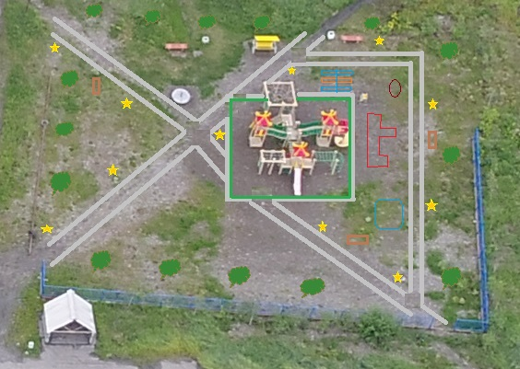
Ситуационный план ул. Октябрьская д.20

Slide 5
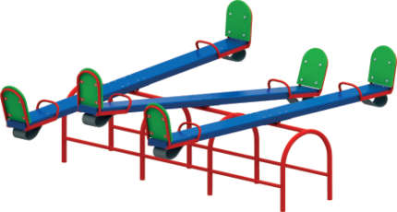
Предполагаемое оборудование
Качели балансирующие 3- секционные
Высота: 910
Длина: 2560
Ширина: 2410

Slide 6
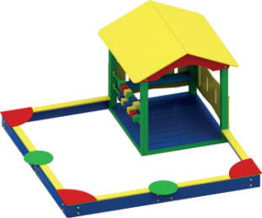
Предполагаемое оборудование
Песочница с домиком
Высота: 1720
Длина: 3190
Ширина: 3180

Slide 7
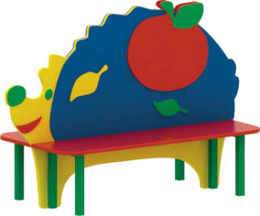
Предполагаемое оборудование
Скамья детская
Высота: 910
Длина: 1300
Ширина: 350

Slide 8
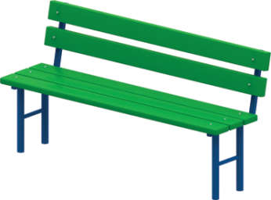
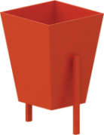
Диван, урна
Высота: 850
Длина: 1500
Ширина: 470
Высота: 500
Длина: 400
Ширина: 400

